Slide 1
আজকের পাঠে সবাইকে
স্বাগতম

Slide 2
শিক্ষক পরিচিতি
হাজেরা আক্তার
সহকারী শিক্ষক
রহিমদী সরঃ প্রাথমিক বিদ্যালয়
সদর, নরসিংদী

Slide 3
পাঠ পরিচিতি
শ্রেণিঃ ৫ম, বিষয়ঃ প্রাথমিক বিজ্ঞান,
পাঠ শিরোনামঃ বিভিন্ন ধরনের পরিবেশ দূষণ,
পাঠ্যাংশঃ বায়ু,পানি,---------চর্মরোগে আক্রান্ত হচ্ছে।

Slide 4
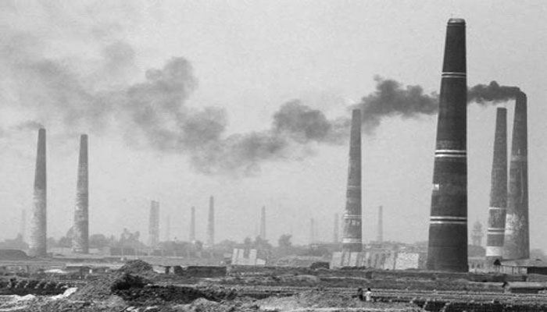
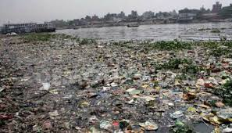
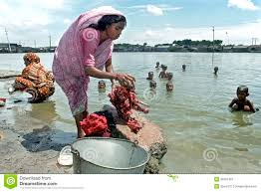
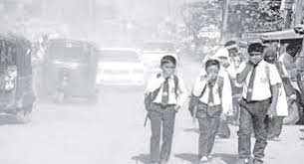
পানিতে ময়লা মিশে পানি দূষিত করছে।
আমরা গত পাঠে পড়েছিলাম পরিবেশ দূষন সম্পর্কে
চলো কিছু ছবি দেখি
ছবিতে কি দেখতে পাচ্ছো?
বাতাসে ধোয়াঁ মিশে বায়ু দূষিত করছে।

Slide 5
চলো একটি ভিডিও দেখি

Slide 6
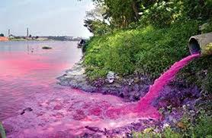
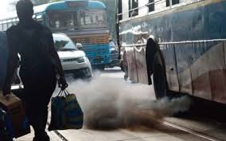
আজ আমরা পড়বো পরিবেশ দূষণ
ও
পানি দূষণ
বায়ু দূষণ

Slide 7
শিখনফল
১.২.৩. দূষণের উৎস সমূহ চিহ্নিত করতে পারবে।
১.২.৪. বিভিন্ন ভাবে মাটি, পানি ও বায়ু দূষিত হয় তা বলতে পারবে।
১.২.৬. বায়ু ও পানি দূষণের ক্ষতিকর প্রভাব বলতে পারবে।

Slide 8
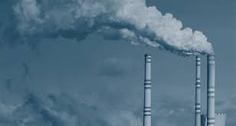
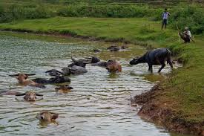
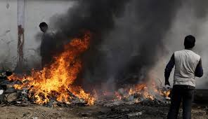
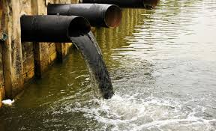
বায়ু দূষণ
পানি দূষণ

Slide 9
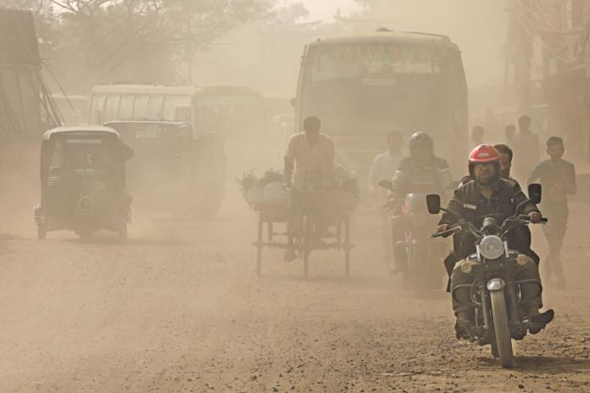
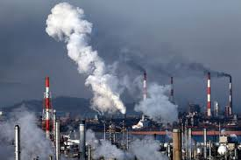
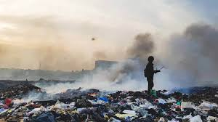
এগুলো কিসের ছবি?
বায়ু দূষণ
চলো আরো কিছু ছবি দেখি

Slide 10
বায়ু দূষণের করণ
ক্ষতিকর গ্যাস, ধূলিকণা,
কলকারখানা ও যাবাহনেরধোয়া,
মলমূত্র ও আবর্জনার গন্ধ
গাছপালা ও ময়লা পোড়ানোধোয়া

Slide 11
বায়ু দূষণের ফলে কি হয় অথবা কি রোগ হয়?, কেউ বলতে পারবে

Slide 12
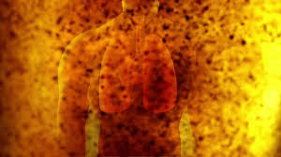
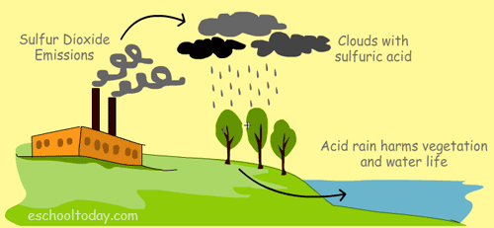
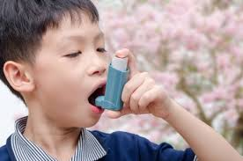
বায়ু দূষণের ফলে হয়
ফুসফুসের ক্যান্সার
শ্বাসজনিত রোগ
এসিড বৃষ্টি

Slide 13
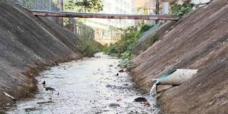
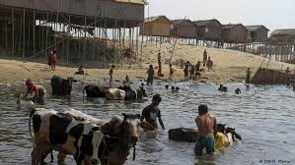
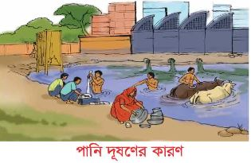
পয়ঃনিষ্কাশন ও গৃহস্থলির বর্জ্য
পানি দূষণের কারণ
কারখানার ক্ষতিকর বর্জ্য
ময়লা কাপড় ধোয়া
গবাদিপশু গোসল করানো

Slide 14
পানি দূষণের ফলাফল কি হতে পারে ভেবে বলো ত

Slide 15
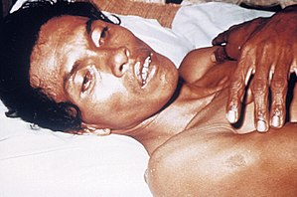
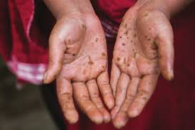
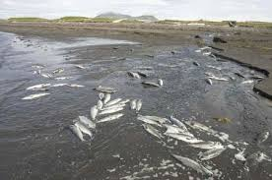
পানি দূষণের ফলাফল
জলজ প্রাণী মারা যাচ্ছে ফলে জলজ খাদ্য শৃঙ্খল ব্যাঘাত ঘটছে।
কলেরা বা ডায়রিয়ায় আক্রান্ত হচ্ছে
চর্মরোগে আক্রান্ত হচ্ছে
জলজ প্রাণী মারা যাচ্ছে

Slide 16
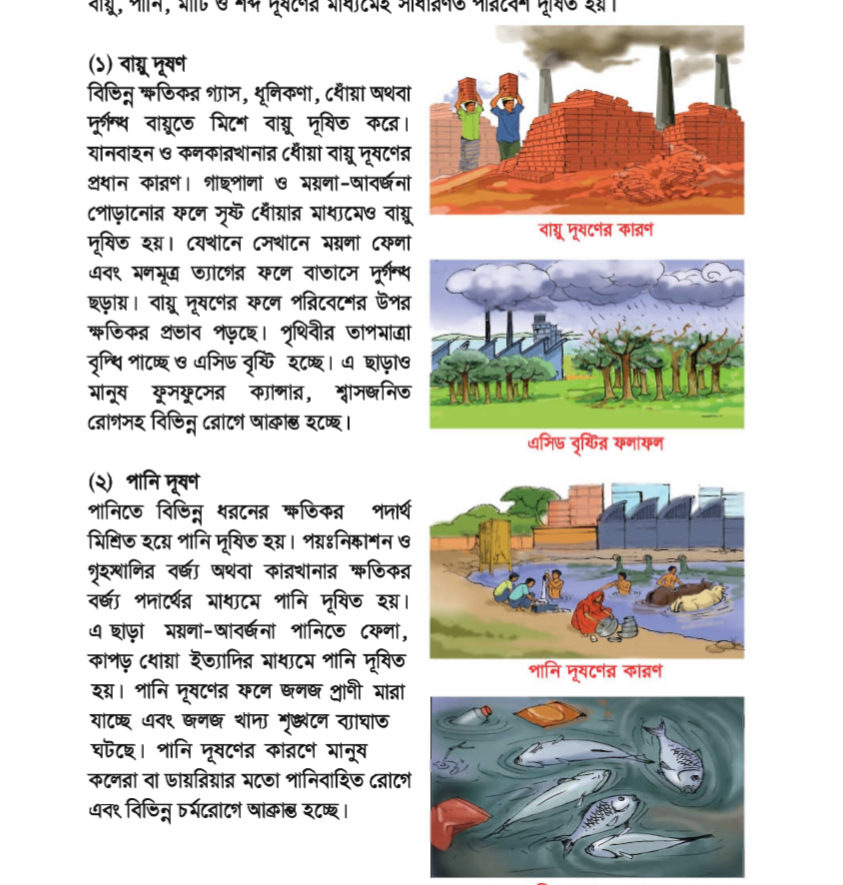
শিক্ষার্থীদের পাঠ্যবই সংযোগ
বই খুলে পাঠ্যাংশটুকু পড়

Slide 17
দলীয় কাজ
নিচের ছকটি পুরণ করঃ
দল নং- ০১ > পানি দূষণ
দল নং- ০২ > বায়ু দূষণ
দূষণের নাম | কারণ | ফলাফল

Slide 18
মূল্যায়ণ
বায়ু দূষণের একটি কারণ বল।
বায়ু দূষণের একটি ফলাফল বল।
পানি দূষণের একটি কারণ বল।
পানি দূষণের একটি ফলাফল বল।

Slide 19
বাড়ির কাজ
৫টি করে বায়ু দূষণ ও পানি
দূষণের কারণ ও ফলাফল পূর্বের ছক
এঁকে লিখে আনবে।

Slide 20
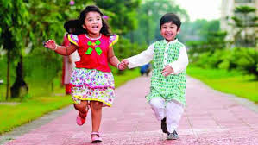
সবাইকে ধন্যবাদ
পরিবেশ পরিচ্ছন্ন রাখো, নির্মল পরিবেশে বসবাস করো,

